Slide 1
Презентация по истории России на тему: «Духовная жизнь Серебряного века»
Куприянова Ксения 9«Б»

Slide 2
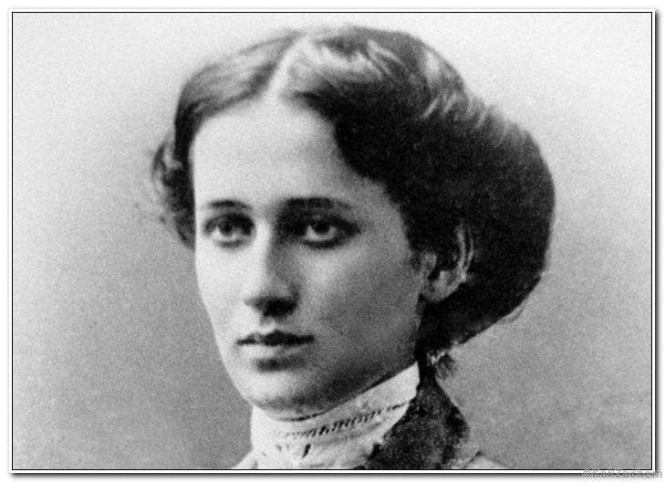
Ахматова Анна Андреевна

Slide 3
Акмеисты
Акмеисты (от греч. акме-высшая степень чего-либо, цветущая сила), напротив, отстаивали самоценность реальной жизни.
Анну Ахматову отличали безупречный вкус, красота и отточенность художественного слова, которые она считала главными в поэзии.

Slide 4

Литература
Литература начала ХХ века отмечена многообразием художественных жанров, стилей и методов.

Slide 5
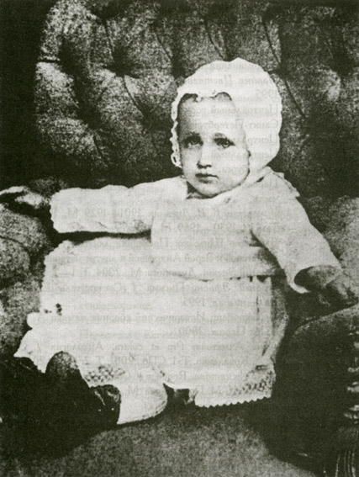
Биография Анны
Родилась 23 июня 1889 года, под Одессой в семье потомственного дворянина, Андрея Горенко. Отец боялся, что поэтические увлечения дочери опозорят его фамилию, поэтому еще в юном возрасте будущая поэтесса взяла себе творческий псевдоним — Ахматова.

Slide 6
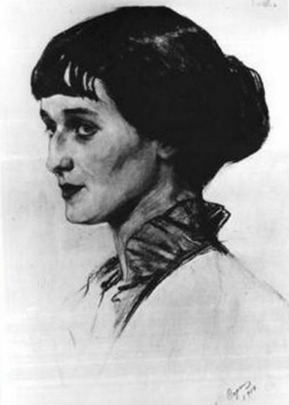
Ахматова училась в Царскосельской женской гимназии . В 1905 году она была на домашнем обучении. Семья жила в Евпатории. В следующие годы девочка переехала к родственникам в Киеве — там она окончила Фундуклеевскую гимназию, а затем записалась на юридическое отделение Высших женских курсов.

Slide 7
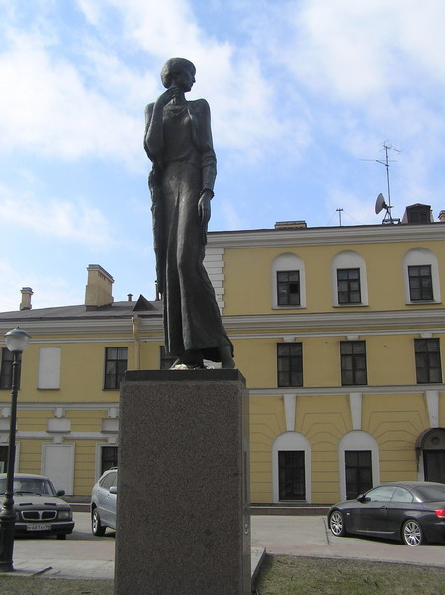
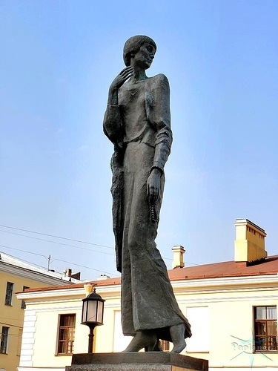
Памятник Анне Ахматовой

Slide 8
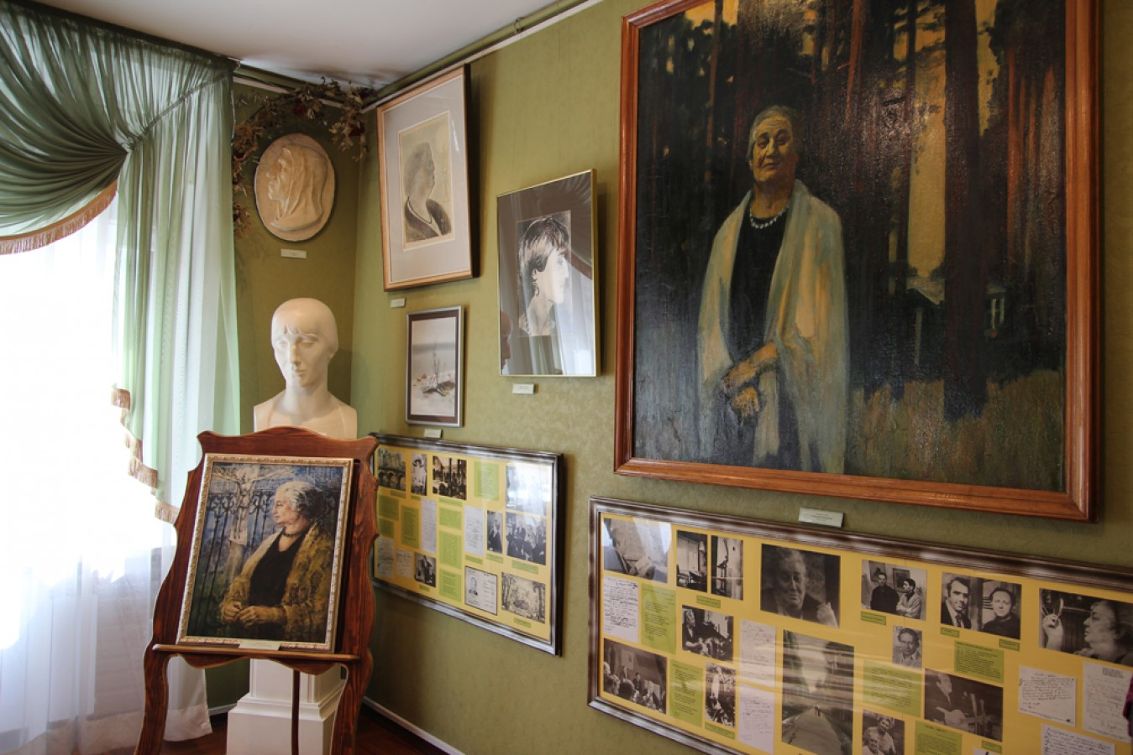
Анна скончалась 5 марта 1966 года, музей в её честь находится в Санкт-Петербурге на улице Автовской.

